Slide 1
ВИХОВАННЯ СТУДЕНТСЬКОЇ МОЛОДІ
ЯК СКЛАДОВА КУЛЬТУРНО-ПРОСВІТНИЦЬКОЇ РОБОТИ БІБЛІОТЕКИ ВНЗ
зав. відділу
обслуговування
ГраммО.М.

Slide 2
Метою виховного процесу
у ВНЗ
є підготовка гармонійно розвиненої, суспільно активної особистості, професійного, творчого фахівця, що поєднує
в собі високу духовність, моральну чистоту, професійну компетентність

Slide 3
Головною метою національного виховання студентської молоді є формування свідомого громадянина – патріота Української держави, активного провідника національної ідеї, представника української національної еліти через набуття молодим поколінням національної свідомості, активної громадянської позиції, високих моральних якостей та духовних запитів
(«Концепція національного виховання студентської молоді»)

Slide 4
Головне призначення бібліотек вищого навчального закладу
– через книгу сприяти комплексному вирішенню завдань гармонійного розвитку молоді,
– бути осередком духовного спілкування, творчої та інтелектуальної діяльності
й дозвілля студентів

Slide 5
Основні завдання культурно-просвітницької діяльності бібліотеки
– організація цікавого й корисного дозвілля студентства та викладачів,
– підвищення їхнього загальнокультурного рівня,
– розширення кругозору,
– виховання моральних цінностей та розвиток національної свідомості

Slide 6
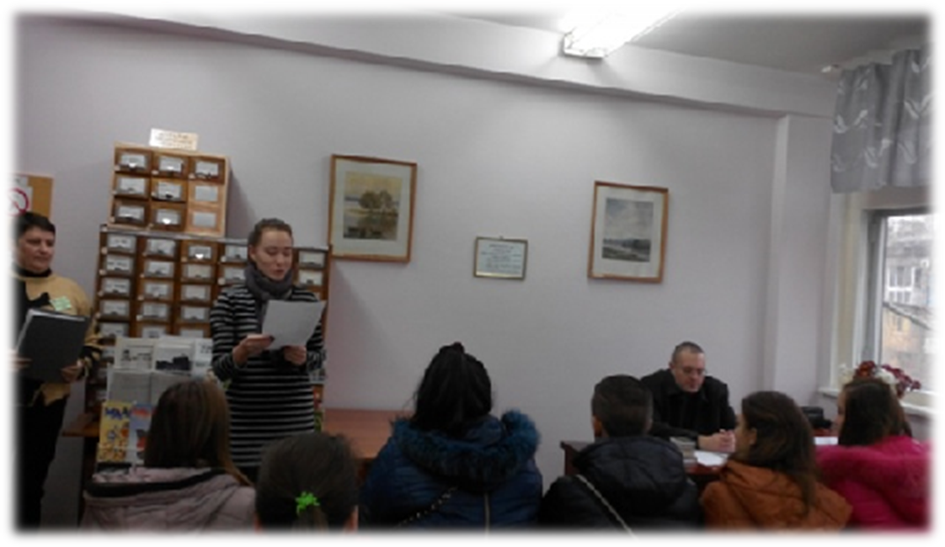
Зустріч із Дмитром Щербиною
22 листопада 2016 р. – читальна зала гуманітарного корпусу, модератори - бібліотекар ІІ категорії Бугрій О. Е., редактор Присяжна О. В.

Slide 7
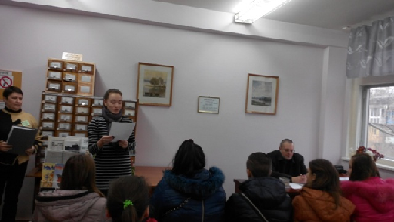
Зустріч із криворізькою поетесою Тетяною Кошель
22 листопада 2016 р. – читальна зала головного корпусу, модератори – провідний бібліограф Лімонова Є. О., бібліотекар ІІ категорії Ковальова Т. В.

Slide 8
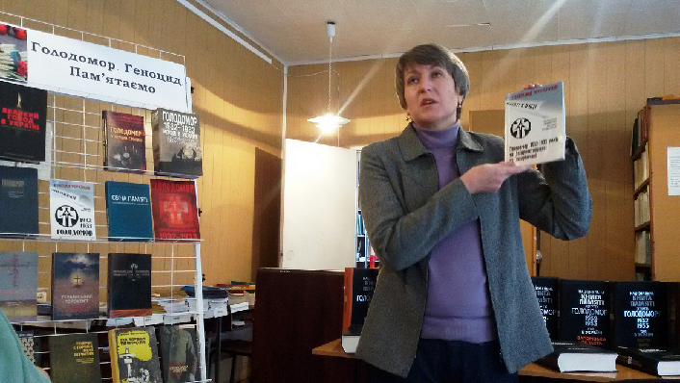
зустріч з доктором історичних наук, професором кафедри історії України та правознавства
Н. Р. Романець
читальна зала суспільних наук,
модератори – бібліограф І категорії Абдула Л. П., заступник директора бібліотеки Кравченко О. М., зав. відділу Грамм О. М.

Slide 9
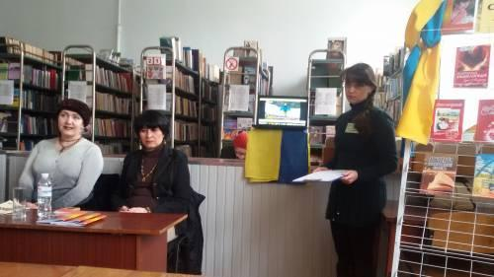
23 лютого 2017 р. – читальна зала головного корпусу, модератор – бібліотекар І категорії Кулаковська О. В.

Slide 10
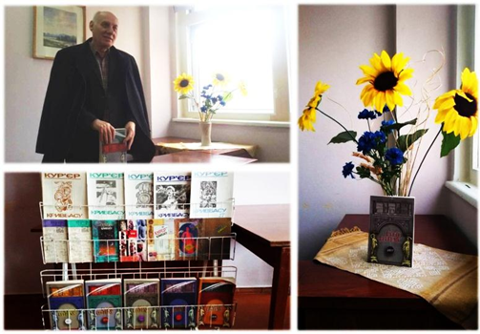
зустріч із головним редактором
Г. Д. Гусейновим
24 березня 2017 р. – читальна зала гуманітарного корпусу, модератор – бібліотекар ІІ категорії Бугрій О. Е.

Slide 11
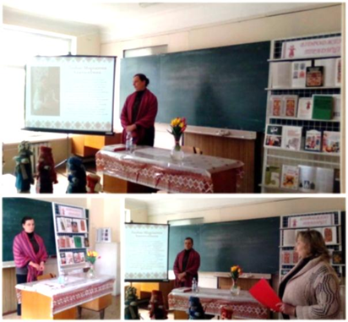
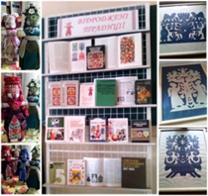

Slide 12
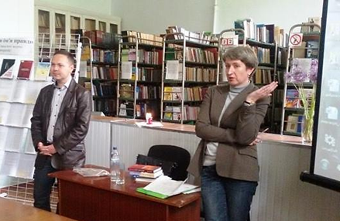
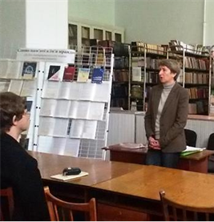
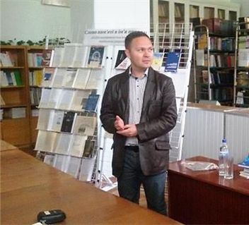
Механізми сталінського терору:
за матеріалами кримінальних справ репресованих мешканців Дніпропетровщини
22 травня 2017 р. – читальна зала головного корпусу, модератори - бібліограф І категорії Абдула Л. П., заступник директора бібліотека Кравченко О. М., зав. відділу Грамм О. М.

Slide 13
ДЯКУЮ ЗА УВАГУ

